Slide 1
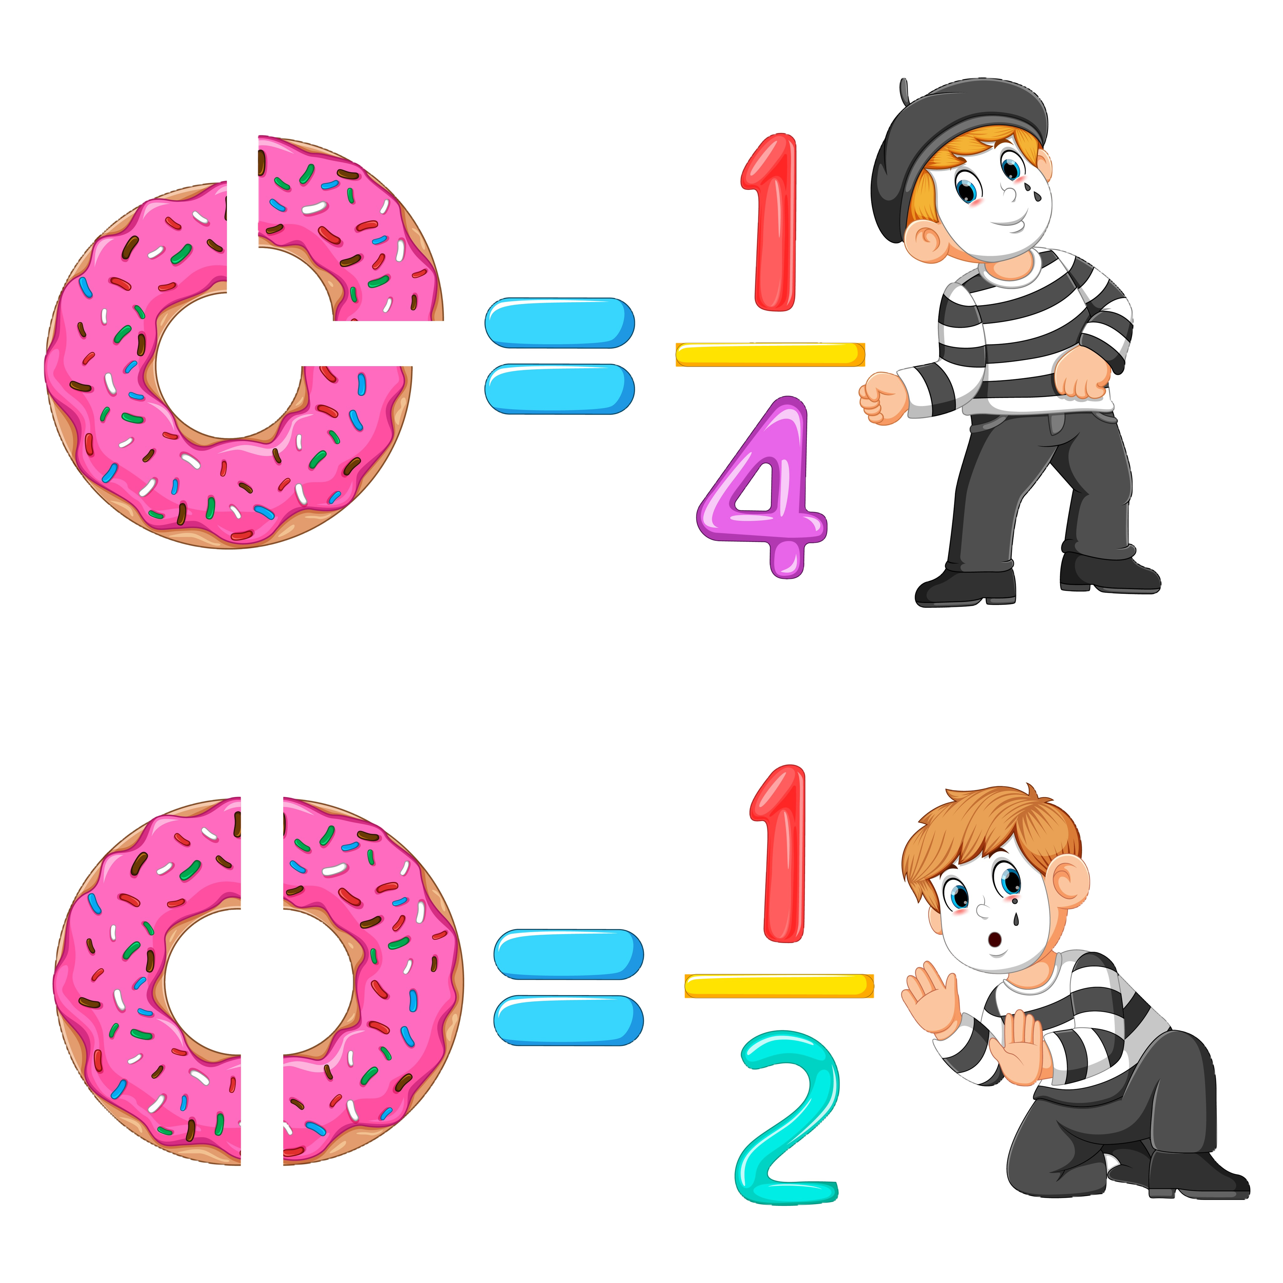
الفصل الرابع:القسمة
٤-١ أنماط القسمة
الفصل
القسمة
٤
صفحة ١١١

Slide 2
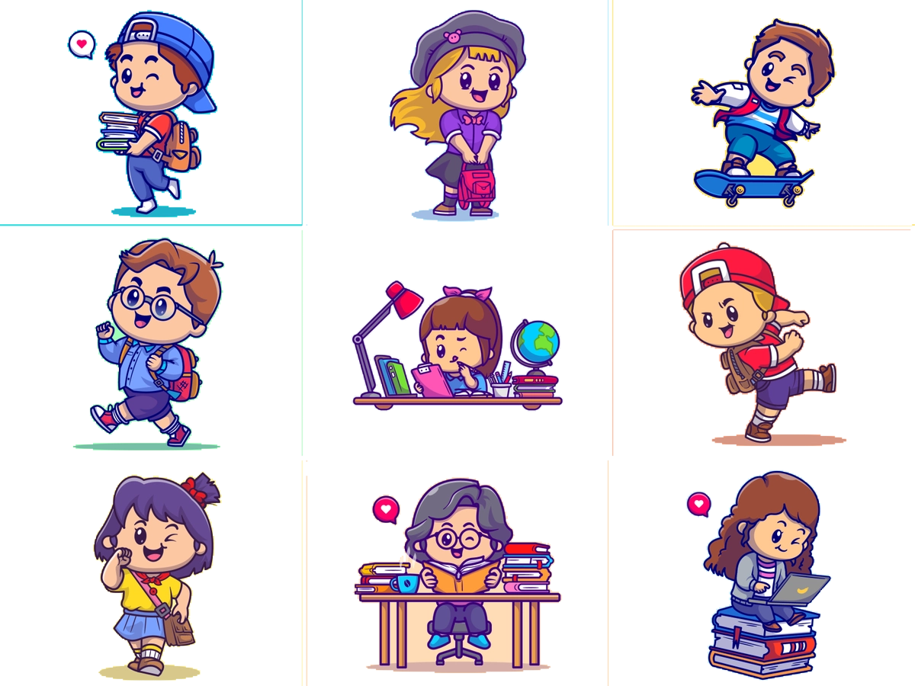

جدول التعلم
ماذا تعلمت
ماذا أريد أن أعرف
ماذا أعرف
التركيز | فكرة الدرس | مفردات | التدريس | استعد | أمثلة | التدريب | تأكد | مهارات عليا | التقويم | تقويم ختامي | الواجب

Slide 3


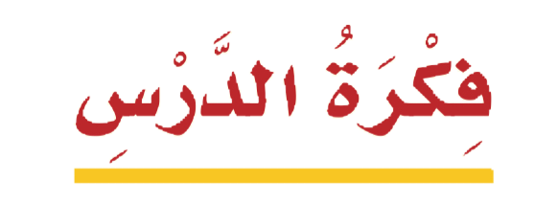
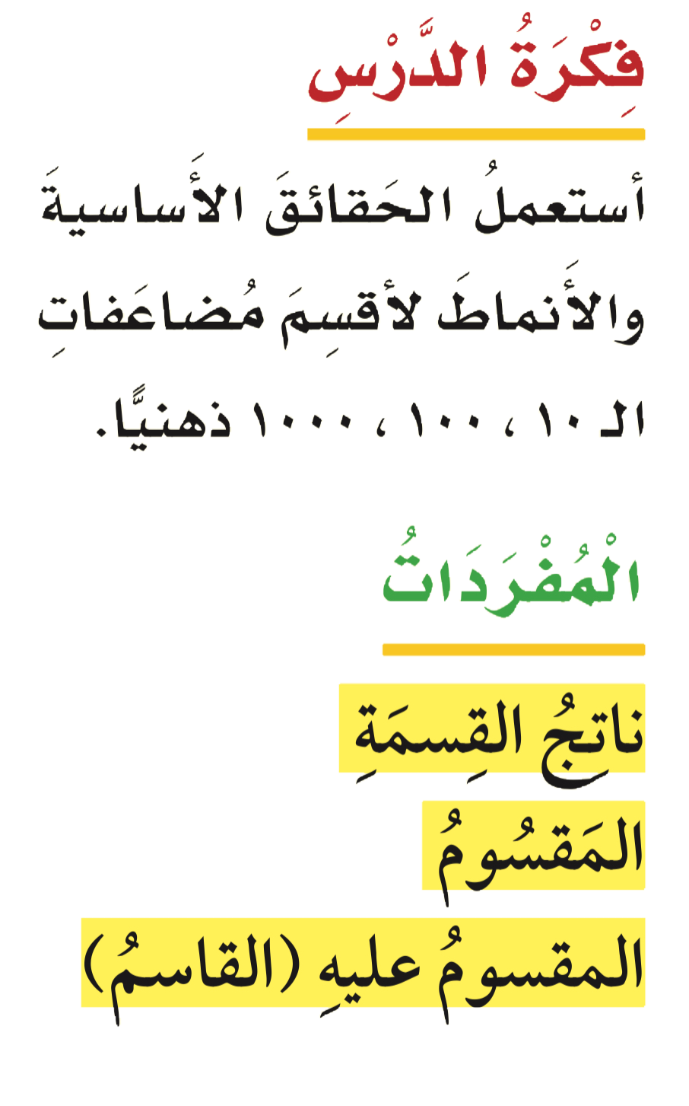



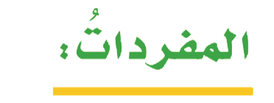


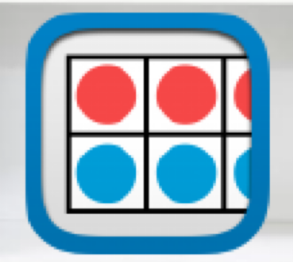




أدوات
نشاط
التركيز | فكرة الدرس | مفهوم | التدريس | استعد | أمثلة | التدريب | تأكد | مهارات عليا | التقويم | تقويم ختامي | الواجب

Slide 4

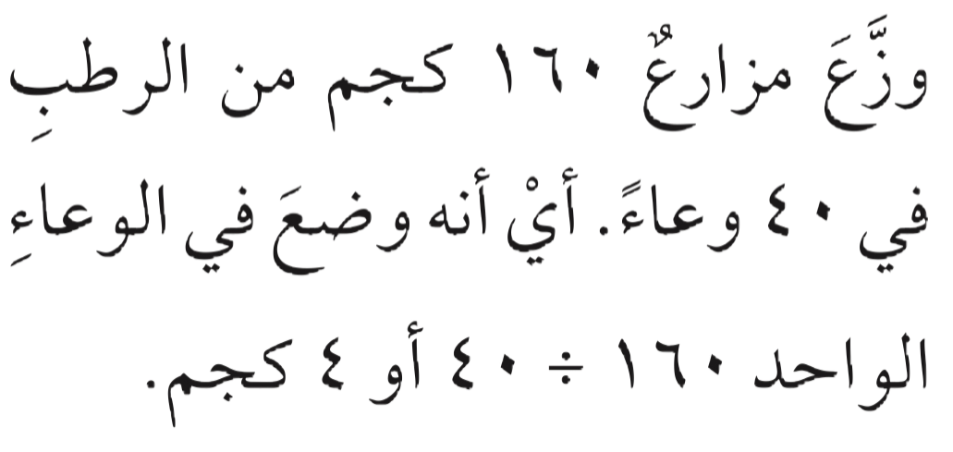
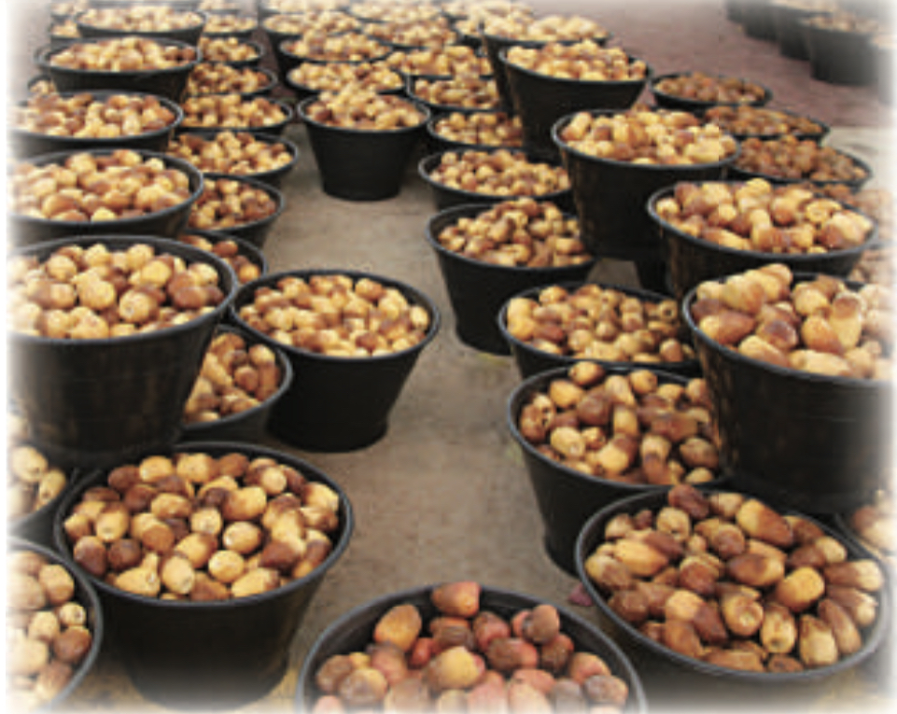
استعد
أدوات
نشاط
التركيز | فكرة الدرس | مفهوم | التدريس | استعد | أمثلة | التدريب | تأكد | مهارات عليا | التقويم | تقويم ختامي | الواجب

Slide 5
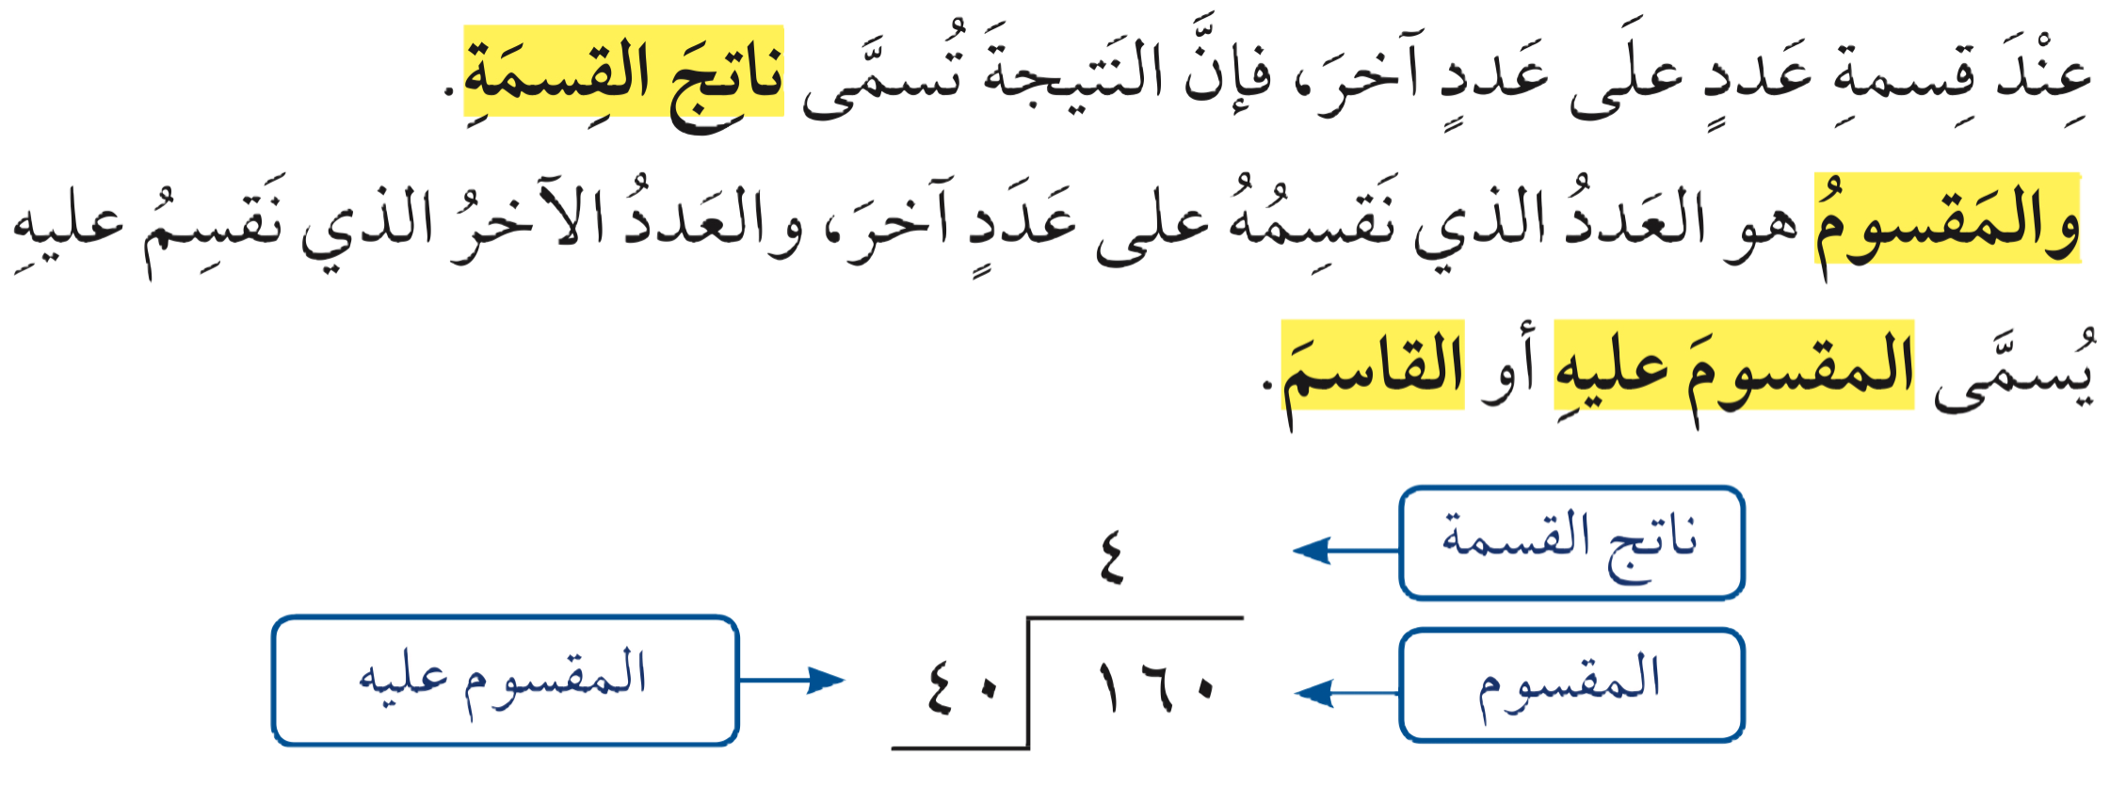
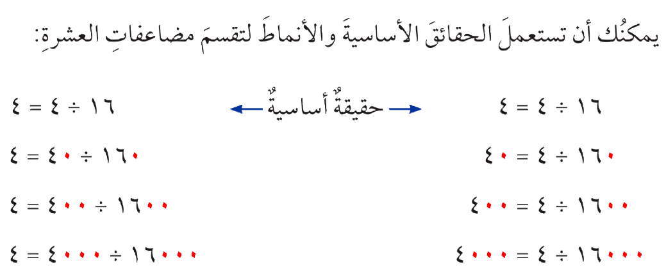
مفهوم أساسي
أدوات
نشاط
التركيز | فكرة الدرس | مفهوم | التدريس | استعد | أمثلة | التدريب | تأكد | مهارات عليا | التقويم | تقويم ختامي | الواجب

Slide 6
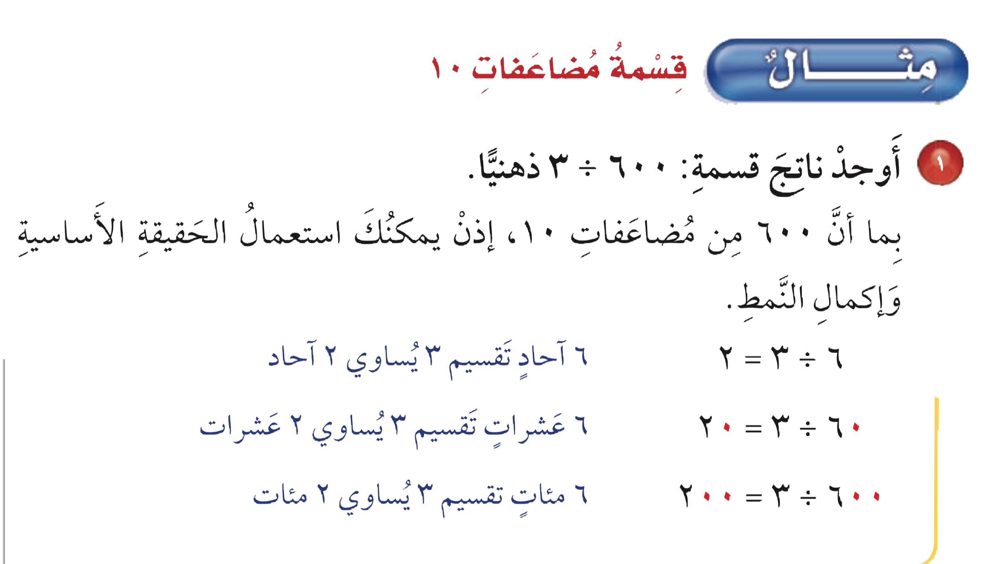
مثال
أدوات
نشاط
التركيز | فكرة الدرس | مفهوم | التدريس | استعد | أمثلة | التدريب | تأكد | مهارات عليا | التقويم | تقويم ختامي | الواجب

Slide 7
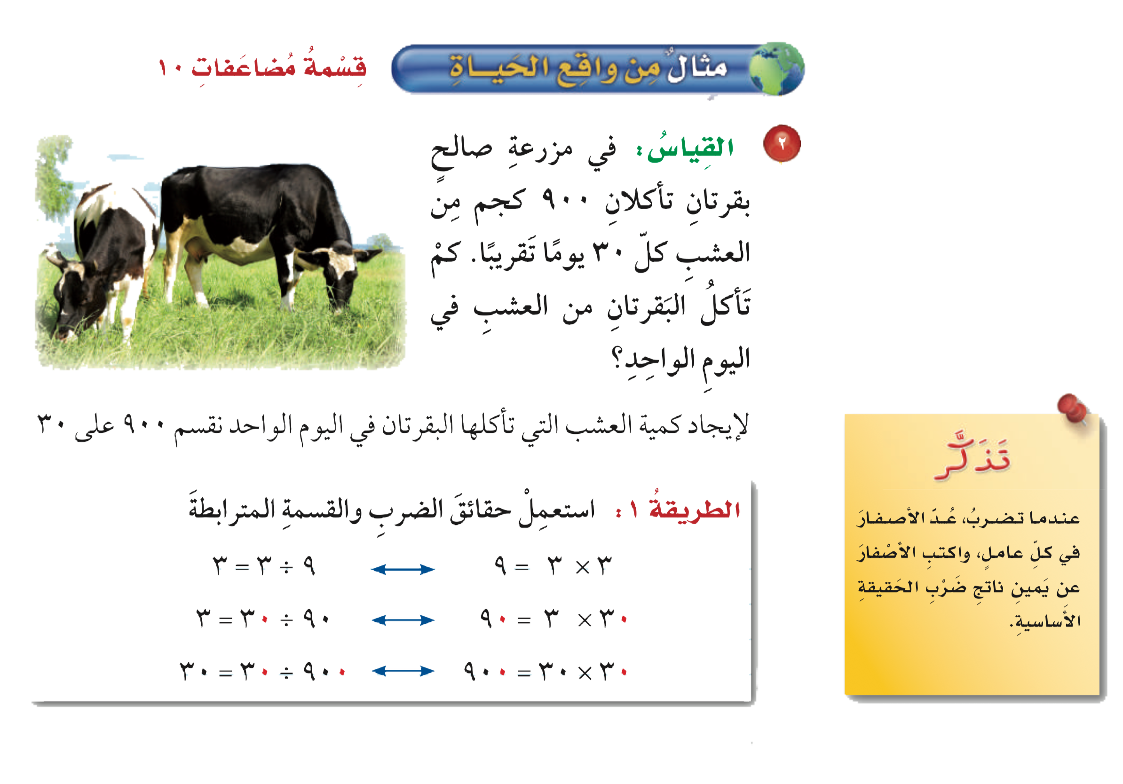
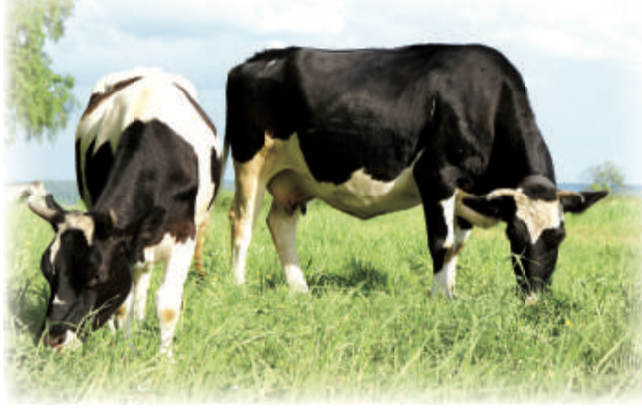
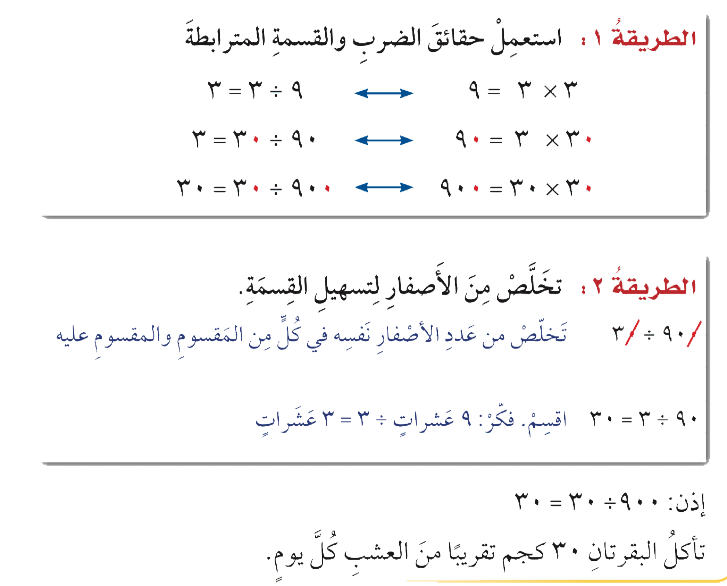
مثال
من واقع الحياة
أدوات
نشاط
التركيز | فكرة الدرس | مفهوم | التدريس | استعد | أمثلة | التدريب | تأكد | مهارات عليا | التقويم | تقويم ختامي | الواجب

Slide 8
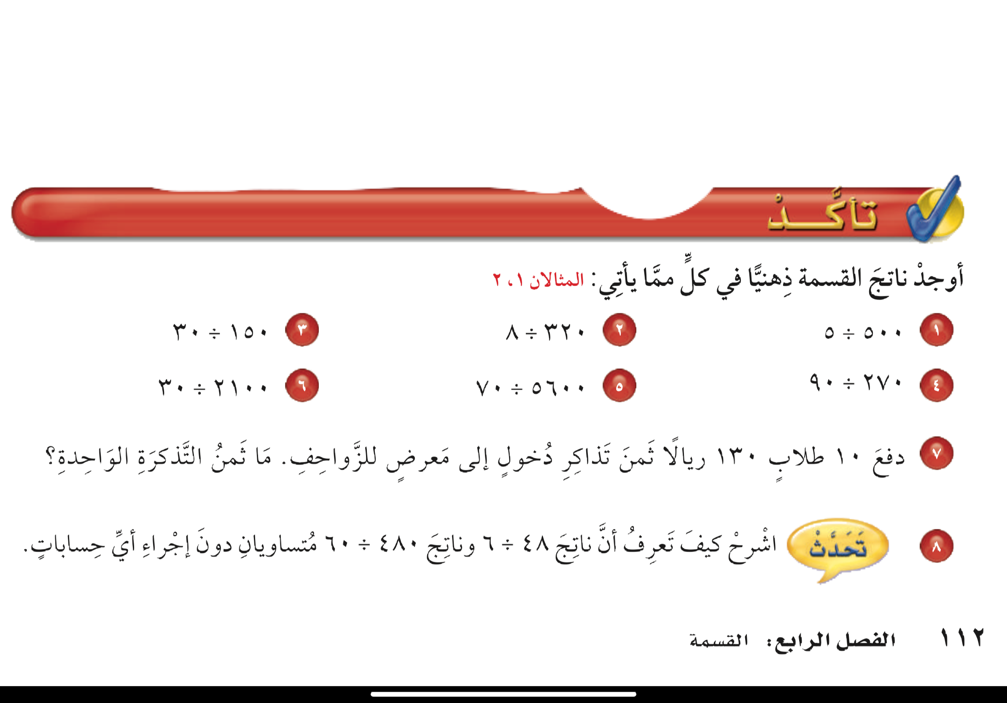

تــــــأكد
أدوات
نشاط
الحل
التركيز | فكرة الدرس | مفهوم | التدريس | استعد | أمثلة | التدريب | تأكد | مهارات عليا | التقويم | تقويم ختامي | الواجب

Slide 9
تــــــأكد
أدوات
٥٠٠ ÷ ٥ = ١٠٠ الحقيقة الأساسية ٥ ÷ ٥ = ١
٣٢٠ ÷ ٨ = ٤٠ الحقيقة الأساسية ٣٢ ÷ ٨ = ٤
١٥٠ ÷ ٣٠ = ٥ تخلص من صفر المقسوم والمقسوم عليه
نشاط
التركيز | فكرة الدرس | مفهوم | التدريس | استعد | أمثلة | التدريب | تأكد | مهارات عليا | التقويم | تقويم ختامي | الواجب

Slide 10
تــــــأكد
أدوات
نشاط
الحل
التركيز | فكرة الدرس | مفهوم | التدريس | استعد | أمثلة | التدريب | تأكد | مهارات عليا | التقويم | تقويم ختامي | الواجب

Slide 11
تــــــأكد
أدوات
٢٧٠ ÷ ٩٠ = ٣ تخلص من صفر المقسوم والمقسوم عليه
٢١٠٠ ÷ ٣٠ =
٢١٠ ÷ ٣ = ٧٠
٥٦٠٠ ÷ ٧٠ =
٥٦٠ ÷ ٧ = ٨٠
نشاط
التركيز | فكرة الدرس | مفهوم | التدريس | استعد | أمثلة | التدريب | تأكد | مهارات عليا | التقويم | تقويم ختامي | الواجب

Slide 12
تــــــأكد
أدوات
نشاط
الحل
التركيز | فكرة الدرس | مفهوم | التدريس | استعد | أمثلة | التدريب | تأكد | مهارات عليا | التقويم | تقويم ختامي | الواجب

Slide 13
تــــــأكد
أدوات
١٣٠ ÷ ١٠ = ١٣
ثمن التذكرة الواحدة يساوي ١٣ ريالاً
نشاط
التركيز | فكرة الدرس | مفهوم | التدريس | استعد | أمثلة | التدريب | تأكد | مهارات عليا | التقويم | تقويم ختامي | الواجب

Slide 14
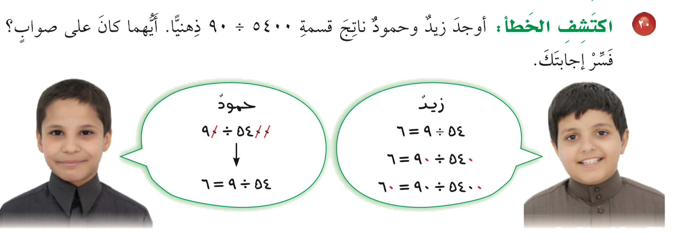
مسائل
مهارات التفكير العليا
أدوات
نشاط
الحل
التركيز | فكرة الدرس | مفهوم | التدريس | استعد | أمثلة | التدريب | تأكد | مهارات عليا | التقويم | تقويم ختامي | الواجب

Slide 15
مسائل
مهارات التفكير العليا
أدوات
زيد كان مصيباً ،
لأن حمود أخطأ بحذف عدد غير متساو من الاصفار من كل من المقسوم والمقسوم عليه
نشاط
التركيز | فكرة الدرس | مفهوم | التدريس | استعد | أمثلة | التدريب | تأكد | مهارات عليا | التقويم | تقويم ختامي | الواجب

Slide 16



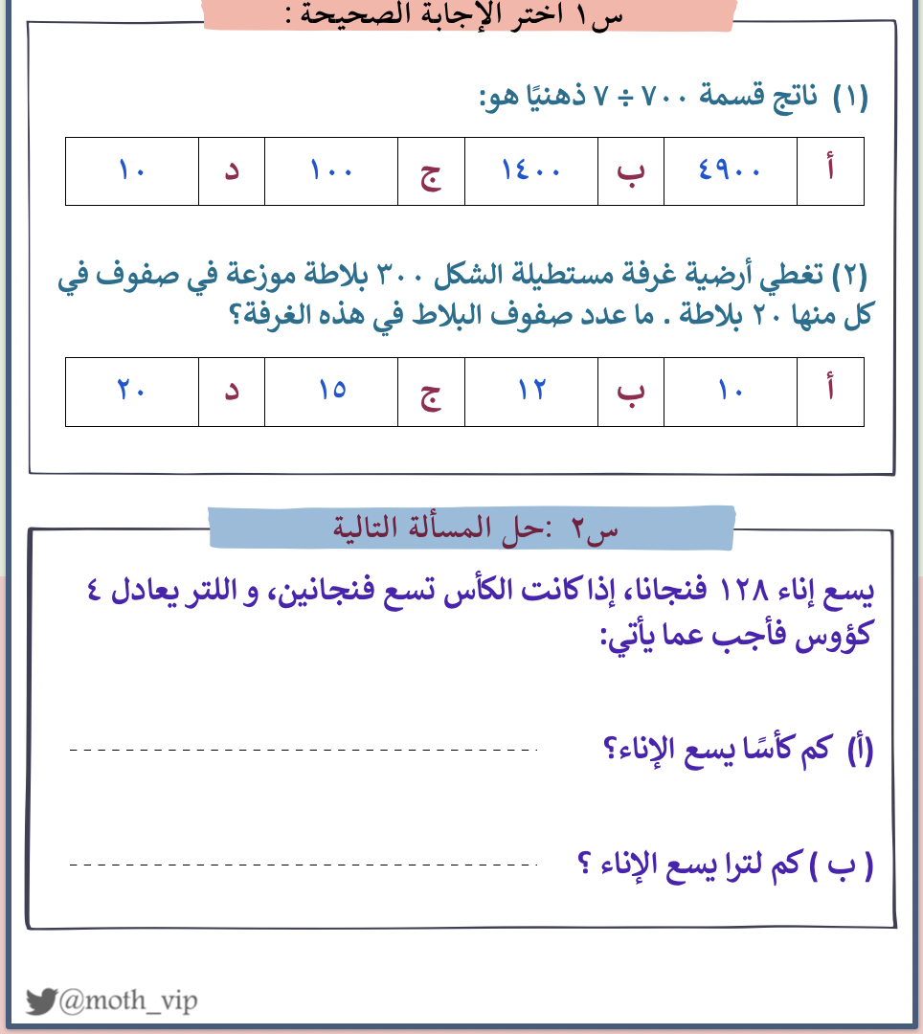

التركيز | فكرة الدرس | مفهوم | التدريس | استعد | أمثلة | التدريب | تأكد | مهارات عليا | التقويم | تقويم ختامي | الواجب

Slide 17
جدول التعلم
ماذا تعلمت
ماذا أريد أن أعرف
ماذا أعرف
التركيز | فكرة الدرس | مفردات | التدريس | استعد | أمثلة | التدريب | تأكد | مهارات عليا | التقويم | تقويم ختامي | الواجب

Slide 18

الواجـــب
٩ ،١٢ ، ١٣ ، ١٦
سؤال :
١١٣
صفحة :
ختاماً
"جذور التعليم مريرة، لكن ثمراتها حلوة."
التركيز | فكرة الدرس | مفهوم | التدريس | استعد | أمثلة | التدريب | تأكد | مهارات عليا | التقويم | تقويم ختامي | الواجب

